Slide 1

Open Data als Businessgrundlage
Andreas Woditschka CFO | andreas@eversport.at

Slide 2
Problem
Es besteht kein online Marketplatz für Sportaktivitäten.
Es ist schwierig für:
Sportler Angebote zu suchen, zu vergleichen und zu buchen.
Sport Anbieter ihr Angebot zu bewerben und zu verwalten.

Slide 3

Lösung
Sport Anbieter
Sportler
Tools
zur Bewerbung und Verwaltung
Plätze
Kurse & Camps
Plattform
zum Suchen, Vergleichen & Buchen

Slide 4
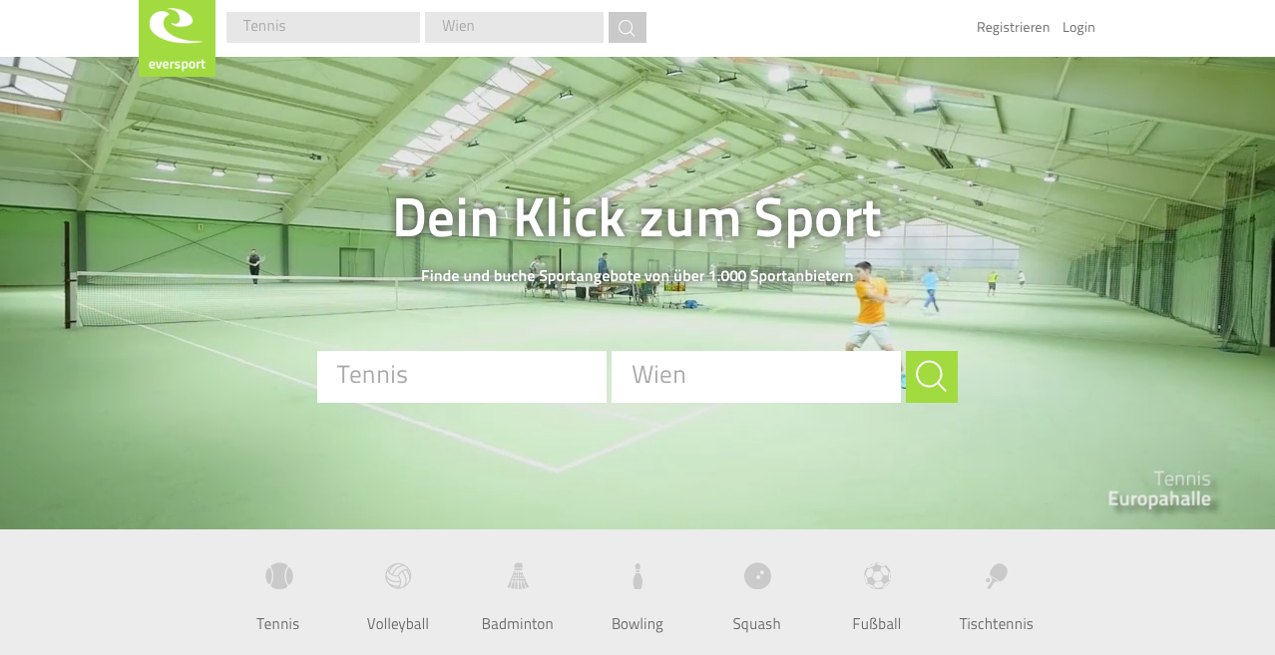
Produkt

Slide 5
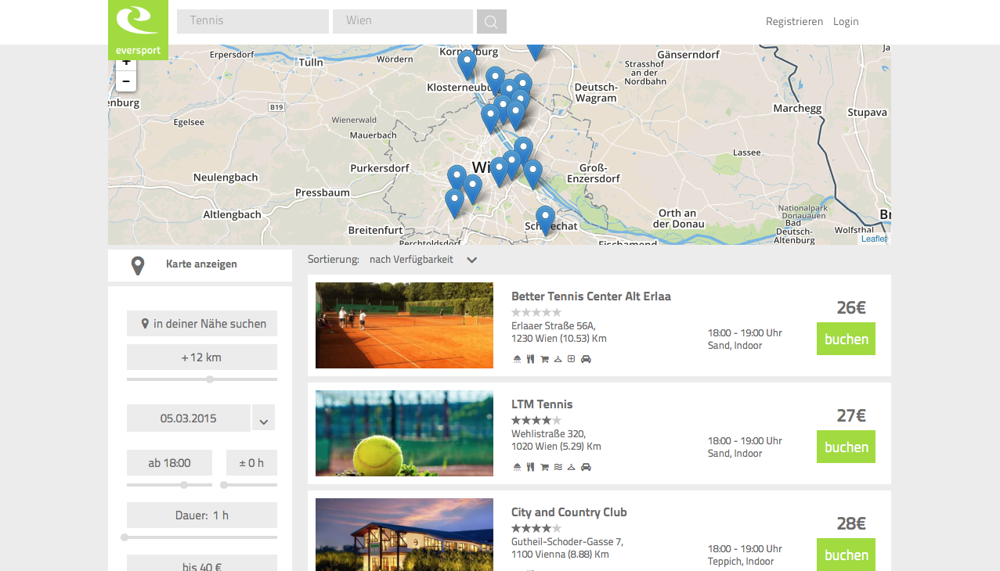
Produkt

Slide 6
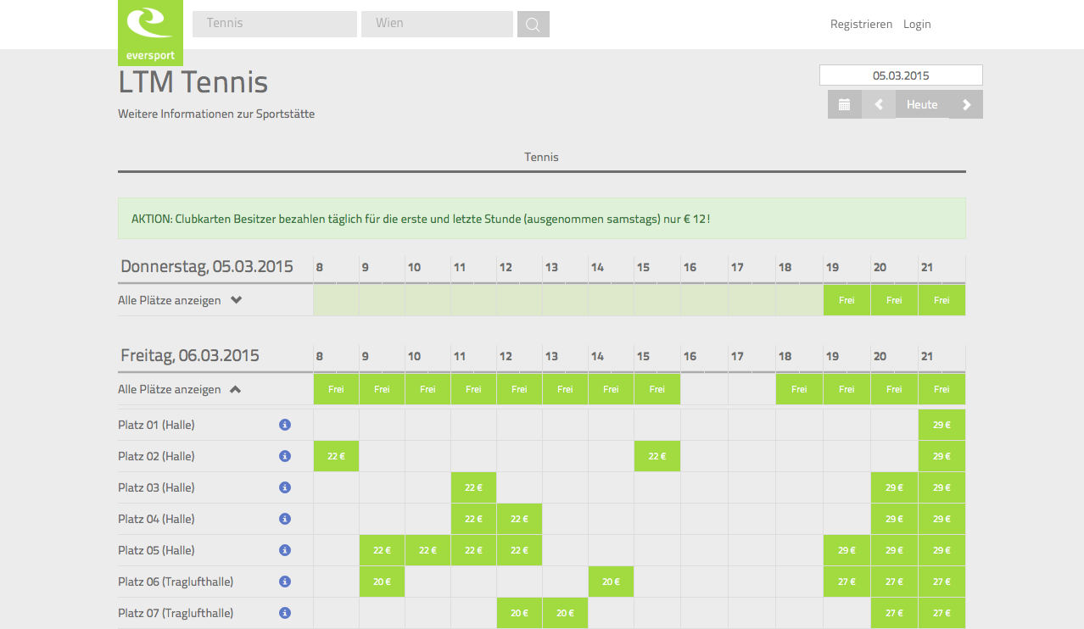
Produkt

Slide 7
Business Modell
Werbung
Sportanbieter mit innovativen und
günstigen B2B Lösungen gewinnen
2) Sportanbieter von Online Payment überzeugen
Zufriedenen Kunden passende
Premium Module verkaufen
Online Payment
Kundenbindung

Slide 8
Marketing Strategie
SEO
Top Ranking bei den meisten relevanten Suchergebnissen bei google
2) Werbung bei Sportstätten um ihre Kunden von der Online Buchung zu überzeugen
3) Online Marketing um neue Kunden zu den Sportstätten zu bringen
Offline promotion
Online promotion

Slide 9
SEO Ranking Faktoren
Content
Hoch qualitativer & relevanter Content
Optimale technische Faktoren wie Geschwindigkeit, Responsive…
3) Menge & Qualität der Backlinks
Click-through rate, bounce rate
und time on site
Technology
Backlinks
Social & User Signals
http://www.searchmetrics.com/knowledge-base/ranking-factors/

Slide 10
Eversport Traffic

Slide 11
Was ist passiert?
Relaunch

Slide 12
Was hat sich verändert?
Content
1) 20% des Contents wurde nicht übernommen
2) wurde verbessert
3) haben sich verschlechtert (zB Absprungrate)
Technology
Social & User Signals

Slide 13
Content Strategie
Open data
+
3rd Party Data
+
Own Data
=
Notes:
Take
Add
Enrich
gain

Slide 14
ETL Prozess
Open data
extract
extract
transform
3rd Party Data
Relevant Data
ImportData
load
extract
Own Data

Slide 15
Herausforderungen
Keine Daten

Slide 16
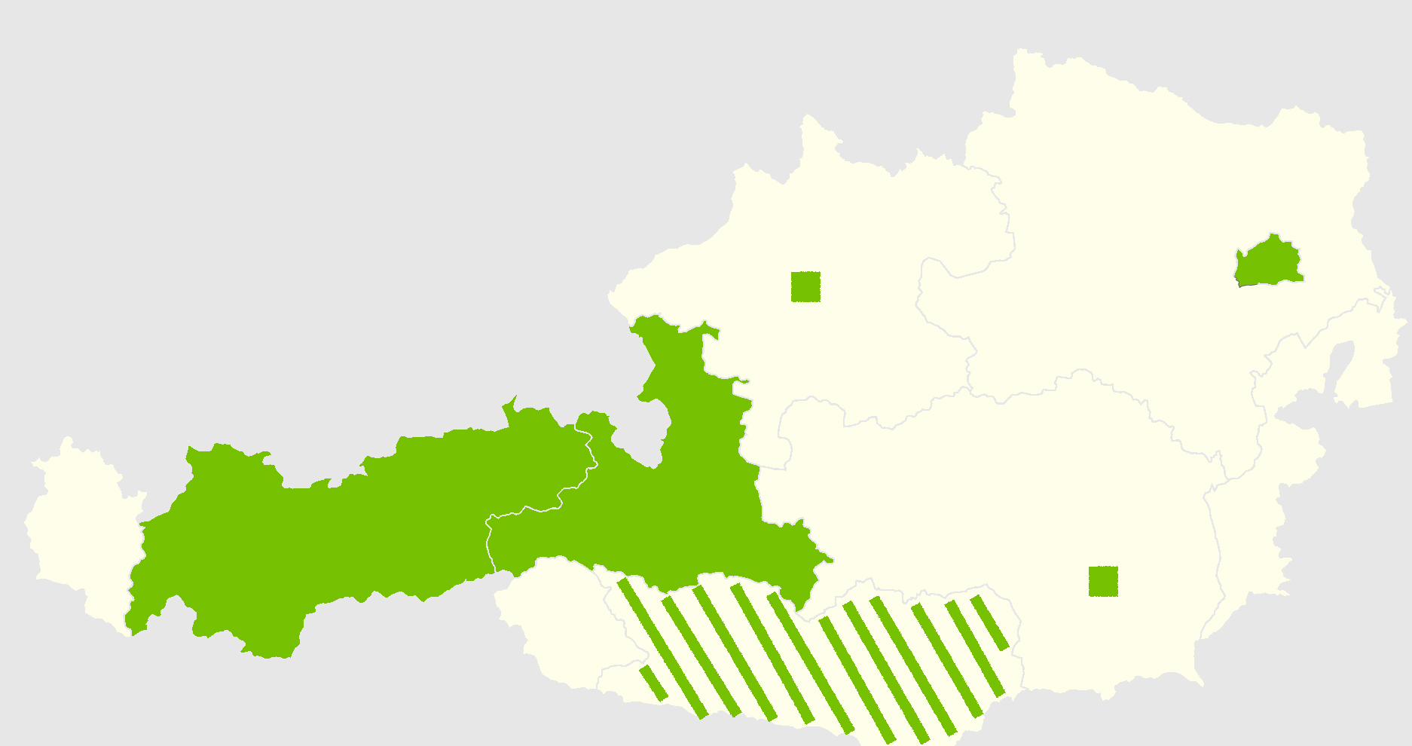
Open Data für Sportstätten in Österreich

Slide 17
Herausforderungen
Keine Daten
Alte & Falsche Daten

Slide 18
Herausforderungen
Kein Daten
Alte & Falsche Daten
Unterschiedlichste Daten-Typen

Slide 19



Daten Typen
XLS / CSV
DBF
QGS

Slide 20
Herausforderungen
Kein Daten
Alte & Falsche Daten
Unterschiedlichste Daten-Typen
Technische Grenzen

Slide 21
Lösungen
Kontinuierliches Training

Slide 22
ETL Prozess
Datenstruktur normalisieren
Duplikate entfernen
Verarbeitung von Fremdschlüssel
Anpassung der Daten-Typen (zB: Hausnummer als Text oder Zahl)
Standardisierung von Texten (zB: ‚fussball‘ anstelle von ‚fußball‘)
Neuberechnung von Daten (zB: Lat/Lon anstelle von BMN)
Zusammenführung von Datensätzen
(zB zwei Sportvereine auf einem Sportplatz)
Daten-Anreicherung (zB Sportart)

Slide 23
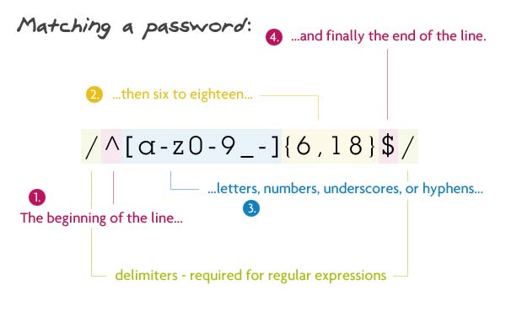
Regular expression
„…sequence of characters that forms a special pattern“

Slide 24
Lösung
Kontinuierliches Training
Einsatz von unterschiedlichsten Tools

Slide 25


Tools
google refine
notepad++

Slide 26
Lösung
Kontinuierliches Training
Einsatz von unterschiedlichsten Tools
Vision für open data @ eversport

Slide 27

Ausblick

Slide 28
Danke!
Andreas Woditschka CFO | andreas@eversport.at

